Slide 1
系統晶片設計實習
“推箱子益智遊戲” - 期末專題報告
電子四甲 - C109112162 – 朱梓福
電子四甲 - C109112174 - 李洋誠
Notes:
ID=d924773e-9a16-4d6d-9803-8cb819e99682
Recipe=text_billboard
Type=TextOnly
Variant=0
FamilyID=AccentBoxWalbaum_Zero

Slide 2
限制
硬體 :
  ZYNQ-7000 xc7z020clg484-1
程式 :
  C (SDK執行)
  C# (Windows平台執行)
軟體 :
  Vivado 2018.3
  Vivado SDK 2018.3
  Visual studio 2022
介面:
  UART (PS-PC)
  AIX (PL-PS)

Slide 3
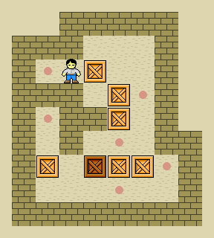
遊戲規則-大綱
遊戲目標：將所有箱子「推動」到指定目的地則完成關卡。
移動方式：玩家只能在沒有阻礙物(如牆壁)的情況下，上、下、左、右的移動 。
推箱限制：箱子只能被「推」，並且玩家不能同時推動兩個或以上的箱子。

Slide 4
運作機制
遊戲畫面顯示地圖上所有物件的圖案:
  人物、箱子、擺放目的地、地圖邊界、牆壁(障礙物)
透過硬體上的button控制人物「上、下、左、右」來進行移動
箱子只能被人物以「推」的方式移動
若玩家將所有箱子推到指定目的地則完成關卡
於硬體的LED上顯示剩餘要將箱子擺放到目的地的數量
可以透過硬體上的button來重置遊戲

Slide 5
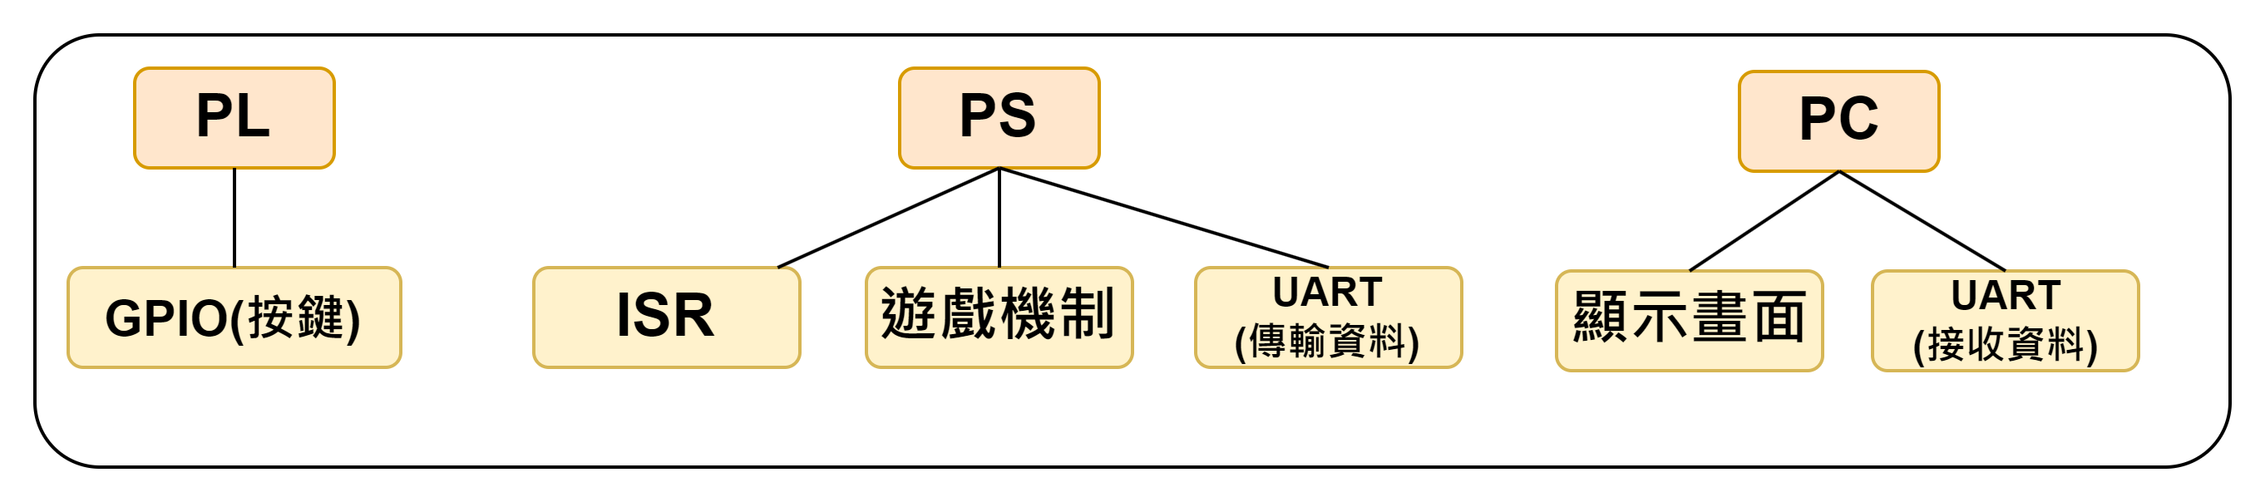
BreakDown

Slide 6
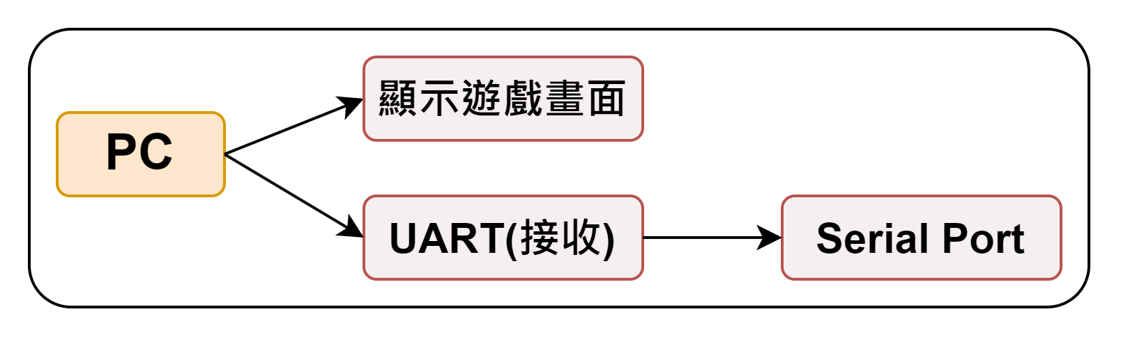
PC

Slide 7
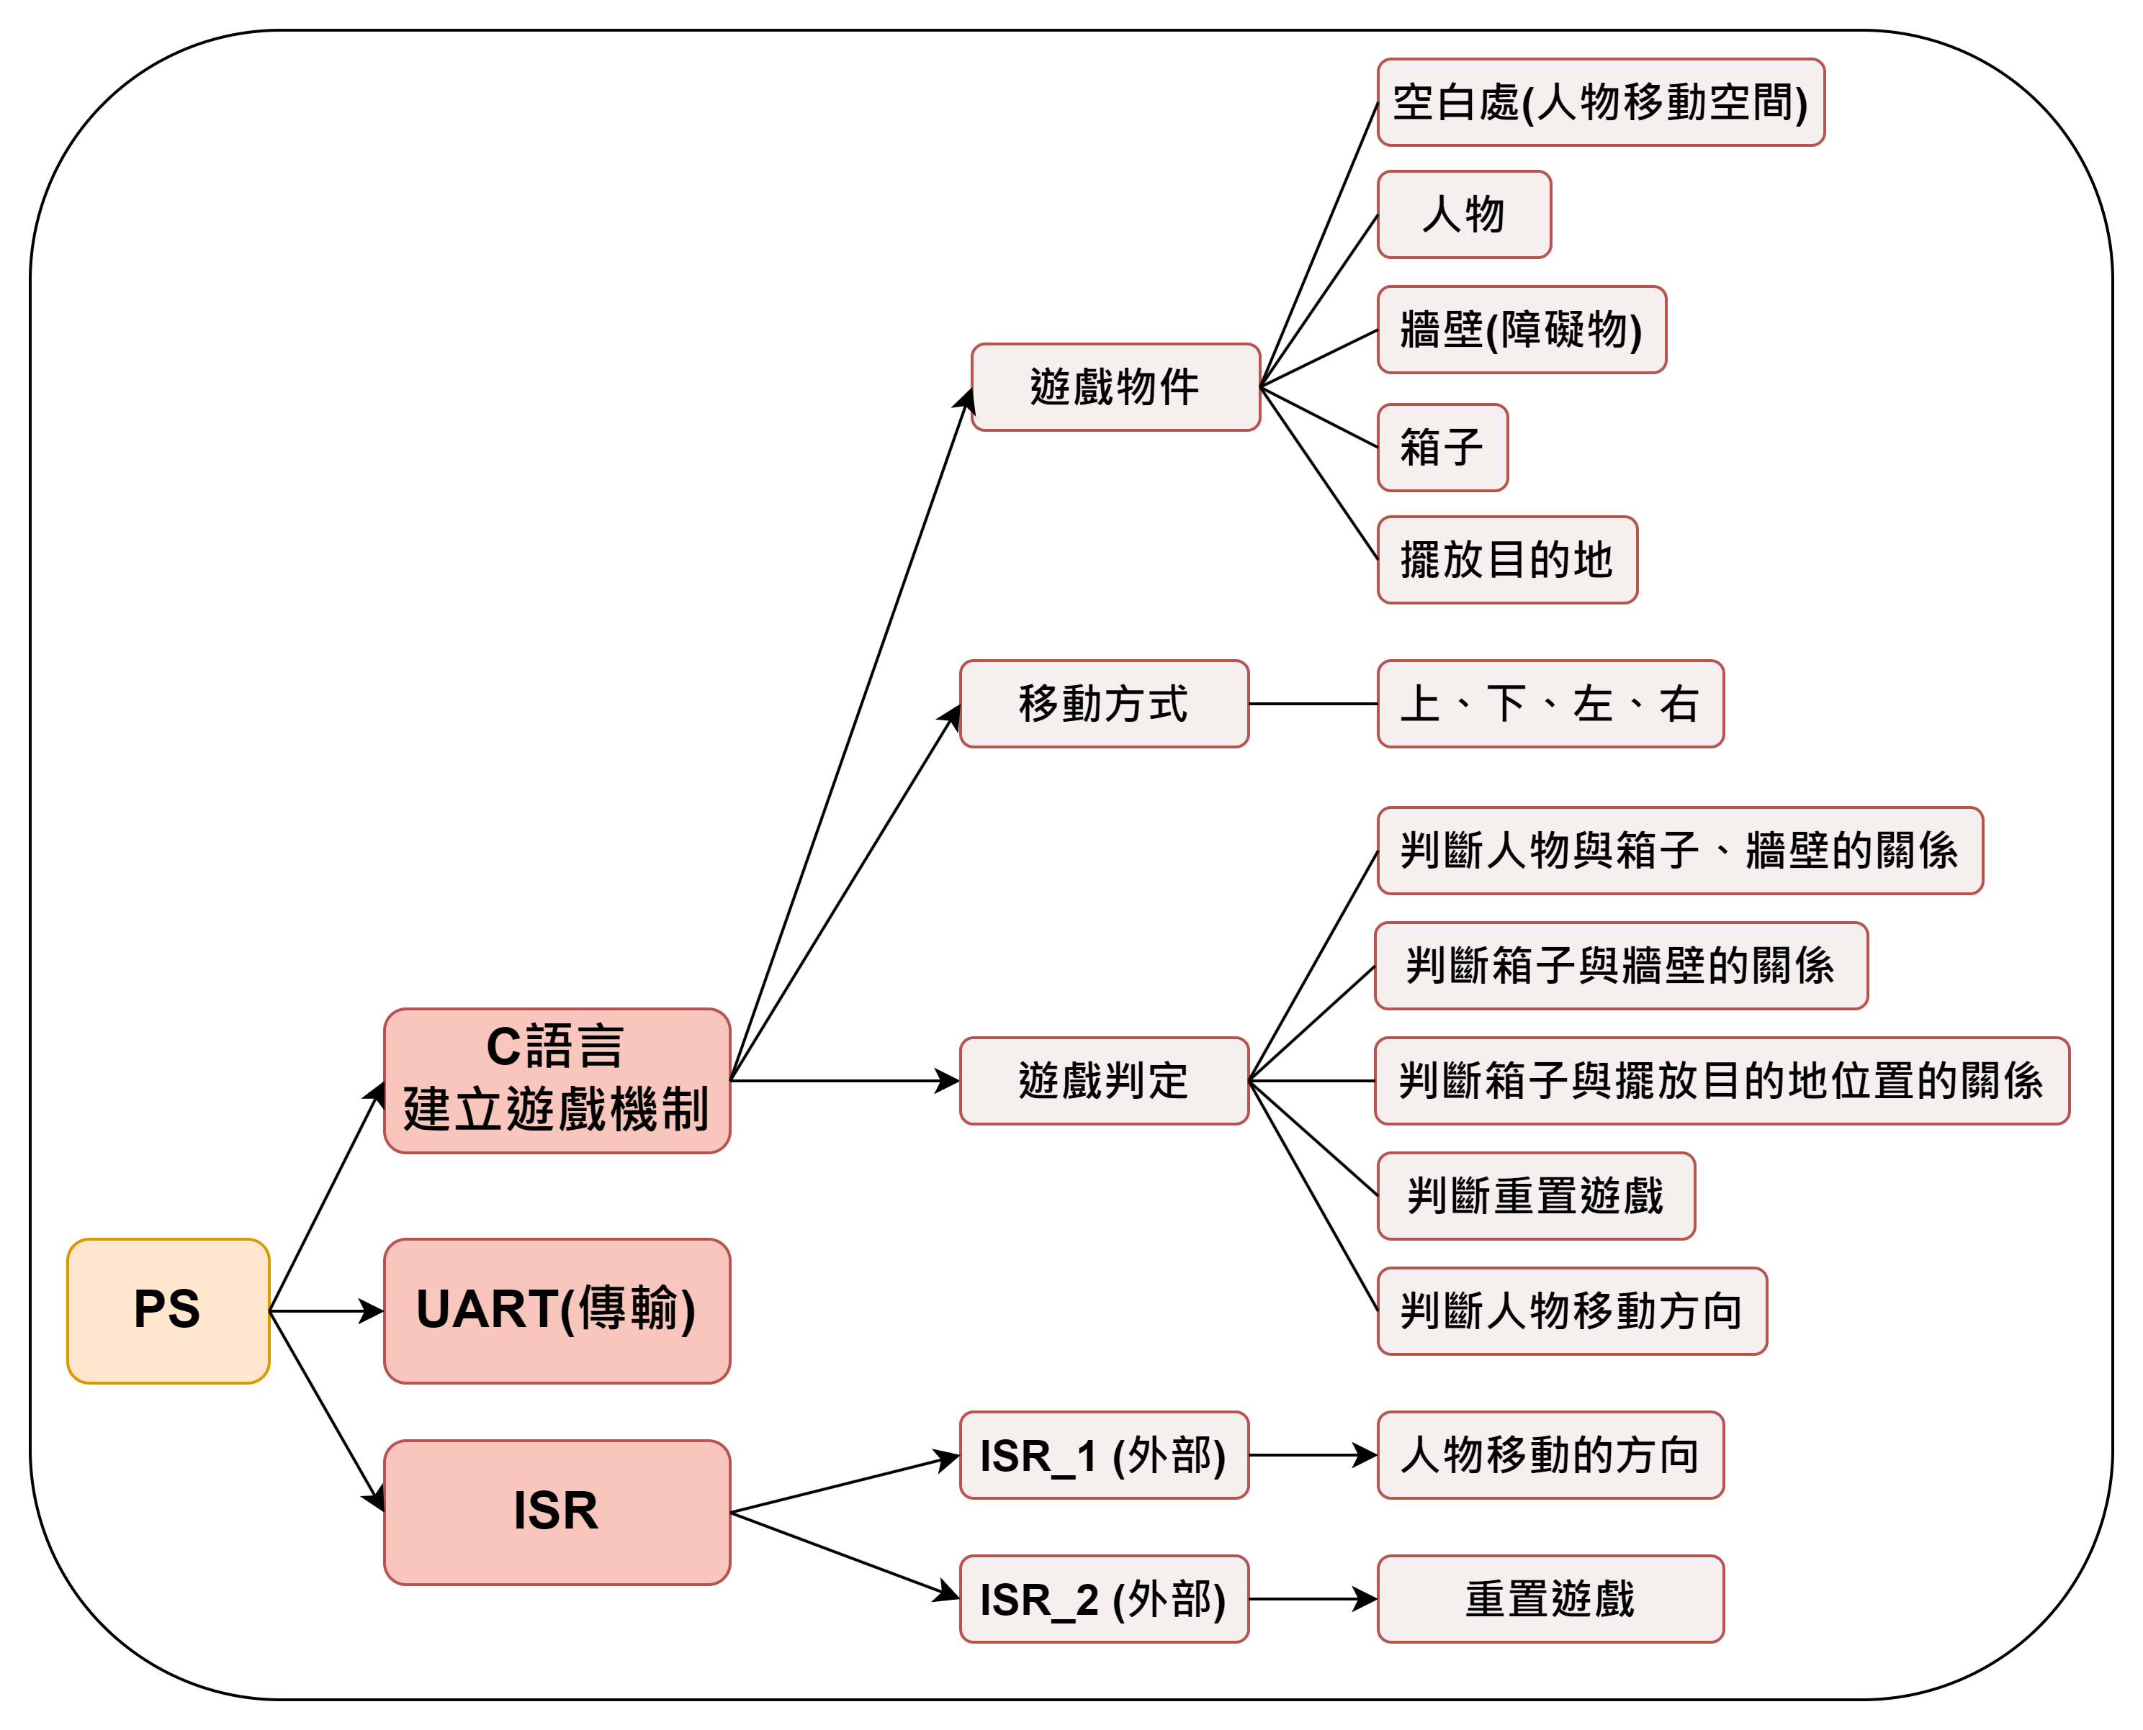
PS

Slide 8
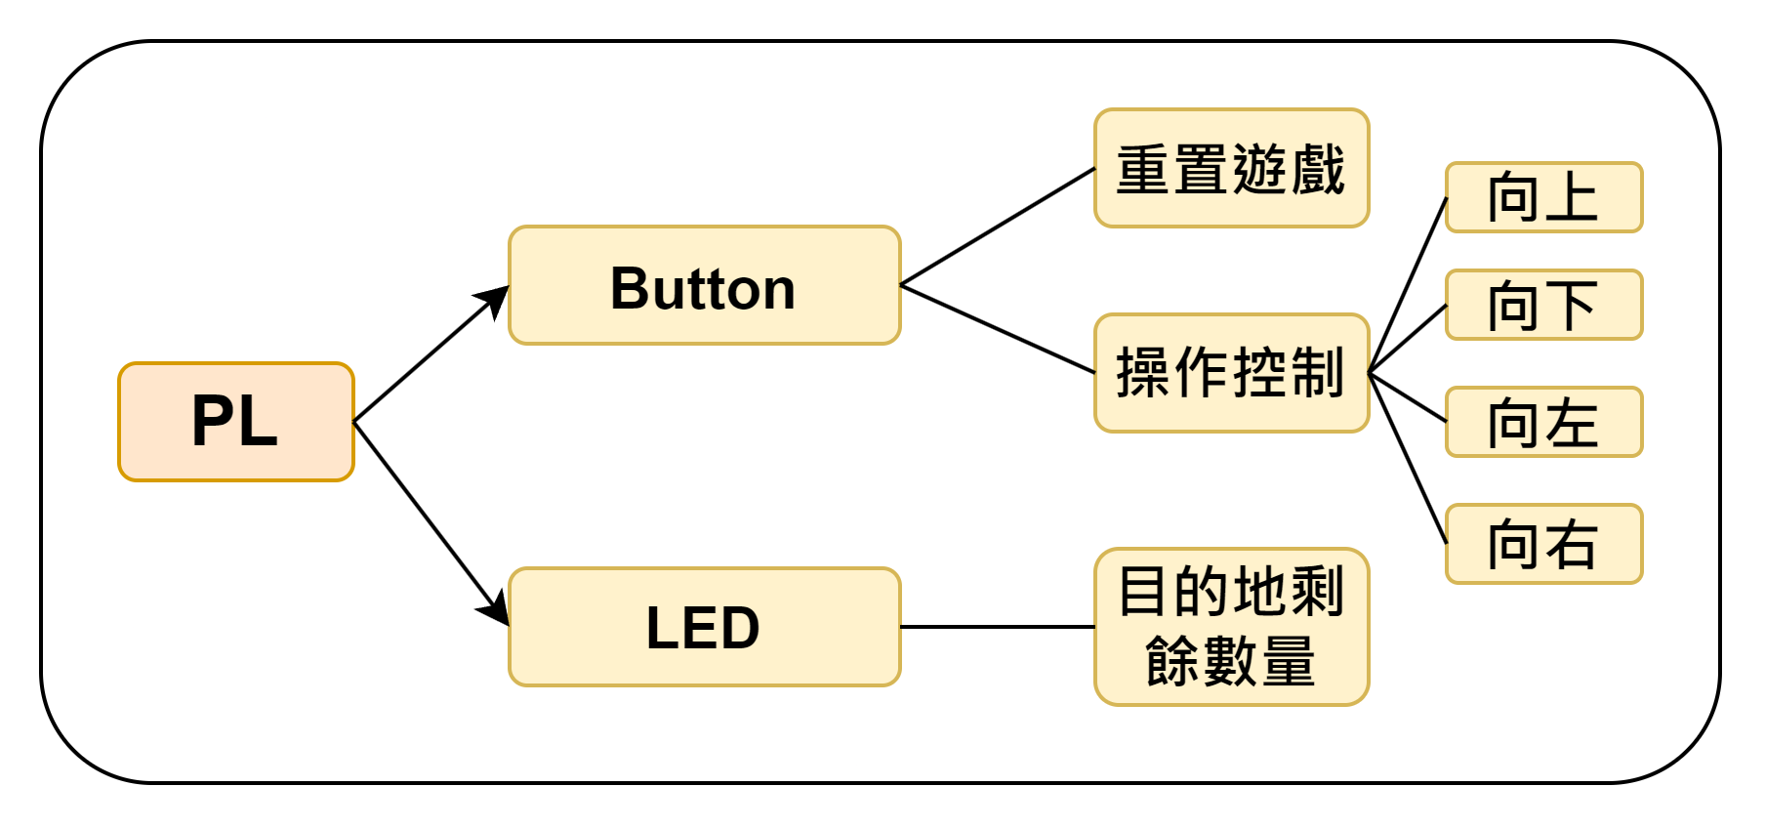
PL

Slide 9
驗收流程
剩餘擺放目的地數量(LED) ---> 箱子擺放到目的地後數量減一
方向按鍵偵測 ---> 人物會根據按鈕做對應移動
無限執行 ---> 當箱子全部擺放在目的地上才結束
重置遊戲 ---> 按鍵按下重置到最初始遊戲畫面
UART傳遞與接收 ---> 遊戲畫面正常顯示
遊戲介面設置 ---> C#完成對UART解碼繪出畫面

Slide 10
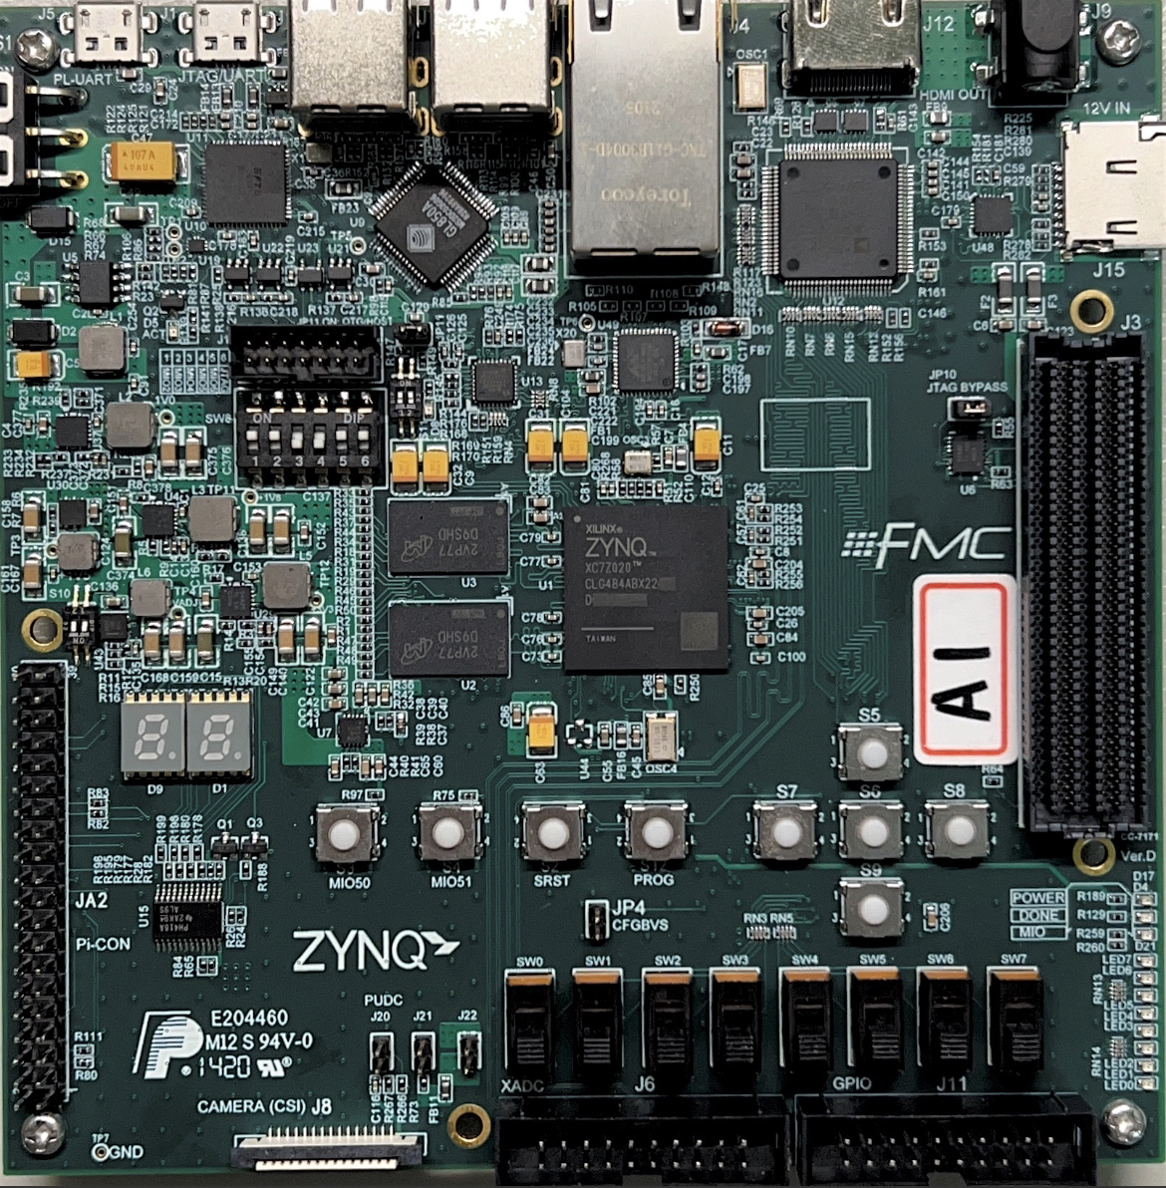
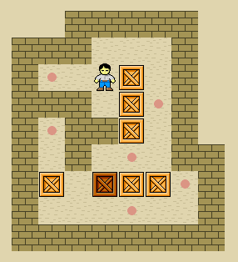
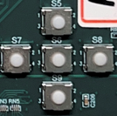
硬體按鍵對應遊戲功能
上
左
右
上
下
左
右
下
重置遊戲按鈕
LED計分

Slide 11
架構圖
GPIO_1
interrupt
Button
AXI
interconnect
ZYNQ_CPU
GPIO_2
8bits LED
UART_PS
PL端
PS端

Slide 12
效能
按鈕按下控制人物移動在[?]內完成

Slide 13
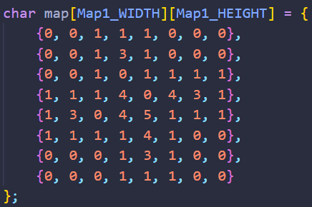
UART傳輸內容-V1
0: 空白處(人物可移動空間)
1: 牆壁(障礙物)
3: 擺放目的地
4: 箱子
5: 人物
遊戲地圖繪製
UART傳輸:
每一個物件使用3bit做傳輸，舉例傳完第一排需要3次UART傳輸等於3*8bits
以此類推傳輸完整張地圖的每個物件再加上[遊戲執行狀態]，需要8*[3*8bits]共需要24次傳輸UART來傳輸給C#解碼並完成一次遊戲畫面的繪製。

Slide 14
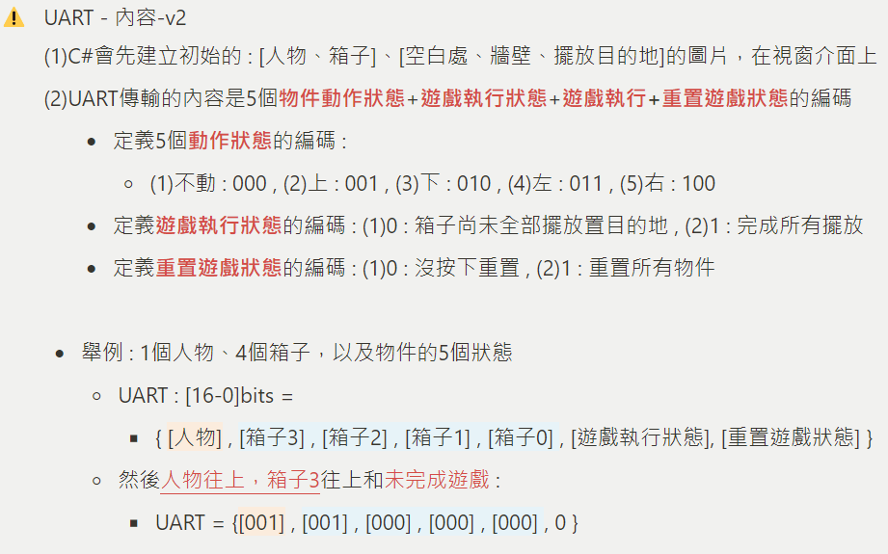
UART傳輸內容-V2

Slide 15
本周需改善的問題
(1)breakdown屬性圖形要分開表示
(2)效能-button按下執行完ISR所需的時間(可用多少clk表示)
(3)UART-v1 + UART-v2
(4)下周要看到API

